Slide 1
Algoritmizace 3 úvod k prvnímu programu
verze 2016

Slide 2
Struktura programu v jazyce C/C++
#include <iostream>
using namespace std;
int main()
{
}
hlavní funkce

Slide 3
Vybrané datové typy
Vybrané typy
  Celočíselný int
  Reálný float
Příklady deklarace proměnné
  int a;
  float x;
Inicializace (první přiřazení hodnoty)
  a = 23; x = 3.1415;

Slide 4
Přiřazovací příkaz
proměnná=výraz;
Výraz na pravé straně se vyhodnotí a jeho hodnota se následně přiřadí proměnné.
Příklady přiřazovacích příkazů:
int X;
int Y;
  X=2;
  X=2*3-7;
  Y=X+3;
  Y=Y+1;

Slide 5
Příkazy vstupu a výstupu
  cin >> prom;
  scanf(“%d”,&prom); příkazy vstupu
  cout << výraz;
  cout << prom; příkazy výstupu
  printf(“X je %d”,x);
  Příklady:
  cout << 3 + 2 * cislo;
  cout << cislo;
  cout << “text na konzoli”;

Slide 6
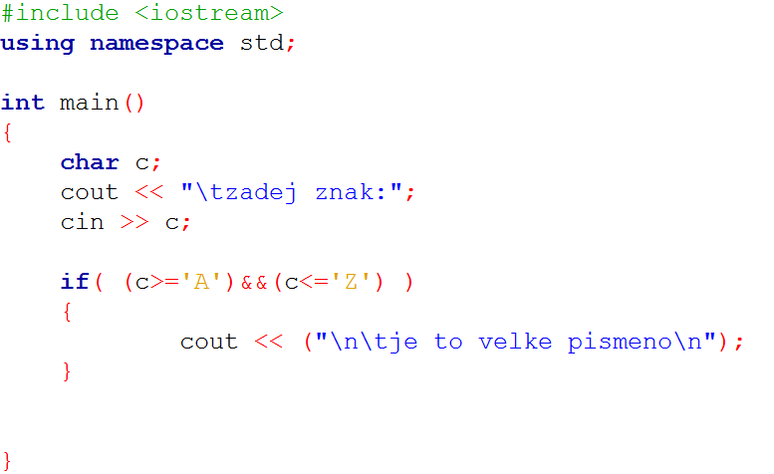
Příklad jednoduchého programu

